Slide 1
Programas de los agentes

Slide 2
Programas de los agentes
Se presentan los cuatro tipos básicos de programas para agentes que encarnan los principios que subyacen en casi todos los sistemas inteligentes.
Agentes reactivos simples.
Agentes reactivos basados en modelos.
Agentes basados en objetivos.
Agentes basados en utilidad

Slide 3
Agentes reactivos simples
El tipo de agente más sencillo es el agente reactivo simple. Estos agentes seleccionan las acciones sobre la base de las percepciones actuales, ignorando el resto de las percepciones históricas.
Por ejemplo, el agente aspiradora, cuya función de agente se presentó mediante una tabla, es un agente reactivo simple porque toma sus decisiones solo con base en la localización actual y si esta está sucia.
función AGENTE-ASPIRADORA-REACTIVO([localización, estado]) devuelve una acción
si estado Sucio entonces devolver Aspirar
de otra forma, si localización A entonces devolver Derecha
de otra forma, si localización B entonces devolver Izquierda

Slide 4
Agentes reactivos simples
La simplificación más clara se obtiene al ignorar la historia de percepción, que reduce el número de posibilidades de 4^{T} a solo 4.
Otra simplificación se basa en el hecho de que cuando la cuadrícula actual está sucia, la acción no depende de la localización.
Imagínese que es el conductor del taxi automático. Si el coche que circula delante frena, y las luces de freno se encienden, entonces lo advertiría y comenzaría a frenar. En otras palabras, se llevaría a cabo algún tipo de procesamiento sobre las señales visuales para establecer la condición que se llama «El coche que circula delante está frenando».
Esto dispara algunas conexiones establecidas en el programa del agente para que se ejecute la acción «iniciar frenado». Esta conexión se denomina regla de condición-acción, y se representa por
si el-coche-que-circula-delante-está-frenando entonces iniciar-frenada

Slide 5
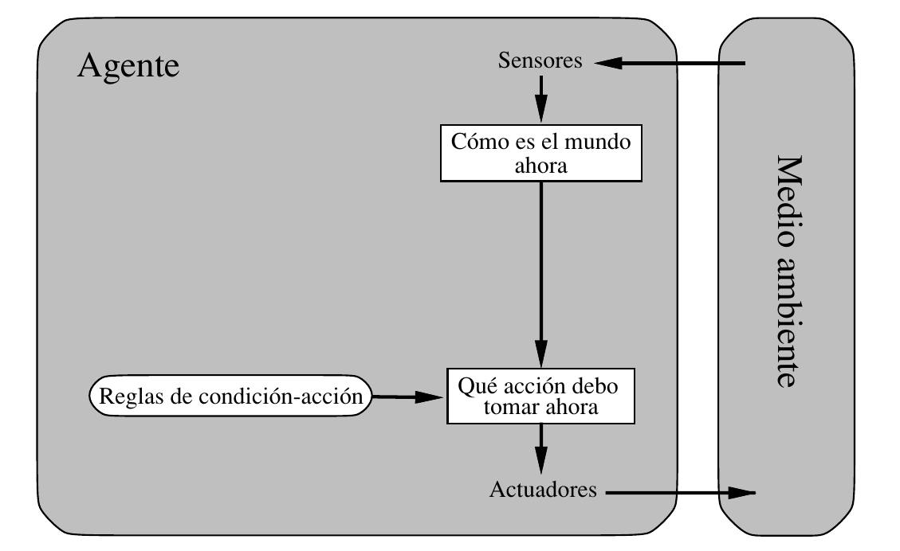
Agentes reactivos simples
Una aproximación más general y flexible es la de construir
primero un intérprete de propósito general para reglas de condición-acción
y después crear conjuntos de reglas para entornos de trabajo específicos.
El diagrama presenta la estructura de este programa general de forma esquemática, mostrando cómo las reglas de condición-acción permiten al agente generar la conexión desde las percepciones a las acciones.
Se utilizan rectángulos para denotar el estado interno actual del proceso de toma de decisiones del agente y óvalos para representar la información base utilizada en el proceso.

Slide 6
Agentes reactivos simples
La función INTERPRETAR-ENTRADA genera una descripción abstracta del estado actual a partir de la percepción, y la función REGLA-COINCIDENCIA devuelve la primera regla del conjunto de reglas que coincide con la descripción del estado dada.
Hay que tener en cuenta que la descripción en términos de «reglas» y «coincidencias» es puramente conceptual; las implementaciones reales pueden ser tan simples como colecciones de puertas lógicas implementando un circuito booleano.
función AGENTE-REACTIVO-SIMPLE(percepción) devuelve una acción
estático: reglas, un conjunto de reglas condición-acción
estado <- INTERPRETAR-ENTRADA(percepción)
regla <- REGLA-COINCIDENCIA(estado, reglas)
acción <- REGLA-ACCIÓN[regla]
devolver acción

Slide 7
Agentes reactivos simples
Los agentes reactivos simples tienen la admirable propiedad de ser simples, pero poseen una inteligencia muy limitada. El agente anterior funcionará solo si se puede tomar la decisión correcta sobre la base de la percepción actual, lo cual es posible solo si el entorno es totalmente observable. Incluso el que haya una pequeña parte que no se pueda observar puede causar serios problemas.
Por ejemplo, la regla de frenado dada anteriormente asume que la condición el-coche-que-circula-delante está-frenando se puede determinar a partir de la percepción actual (imagen de vídeo actual) si el coche de enfrente tiene un sistema centralizado de luces de freno.
Desafortunadamente, los modelos antiguos tienen diferentes configuraciones de luces traseras, luces de frenado, y de intermitentes, y no es siempre posible saber a partir de una única imagen si el coche está frenando. Un agente reactivo simple conduciendo detrás de un coche de este tipo puede frenar continuamente y de manera innecesaria, o peor, no frenar nunca.

Slide 8
Agentes reactivos simples
Un problema similar aparece en el mundo de la aspiradora. Supongamos que se elimina el sensor de localización de un agente aspiradora reactivo simple, y que solo tiene un sensor de suciedad. Un agente de este tipo tiene solo dos percepciones posibles: [Sucio] y [Limpio].
Puede Aspirar cuando se encuentra con [Sucio]. ¿Qué debe hacer cuando se encuentra con [Limpio]?
Si se desplaza a la Izquierda se equivoca (siempre) si está en la cuadrícula A, y si se desplaza a la Derecha se equivoca (siempre) si está en la cuadrícula B. Los bucles infinitos son a menudo inevitables para los agentes reactivos simples que operan en algunos entornos parcialmente observables.

Slide 9
Agentes reactivos simples
Salir de los bucles infinitos es posible si los agentes pueden seleccionar sus acciones aleatoriamente. Por ejemplo, si un agente aspiradora percibe [Limpio], puede lanzar una moneda y elegir entre Izquierda y Derecha. Es fácil mostrar que el agente se moverá a la otra cuadrícula en una media de dos pasos. Entonces, si la cuadrícula está sucia, la limpiará y la tarea de limpieza se completará. Por tanto, un agente reactivo simple con capacidad para elegir acciones de manera aleatoria puede mejorar los resultados que proporciona un agente reactivo simple determinista.
Un comportamiento aleatorio de un tipo adecuado puede resultar racional en algunos entornos multiagente. En entornos de agentes individuales, el comportamiento aleatorio no es normalmente racional. Es un truco útil que ayuda a los agentes reactivos simples en algunas situaciones, pero en la mayoría de los casos se obtendrán mejores resultados con agentes deterministas más sofisticados.

Slide 10
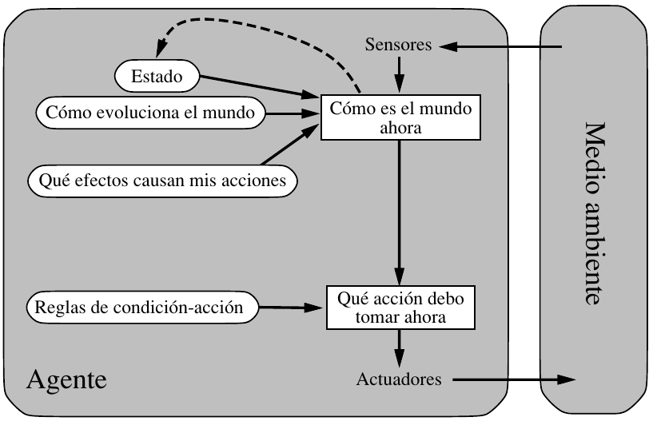
Agentes reactivos basados en modelos
La forma más efectiva que tienen los agentes de manejar la visibilidad parcial es almacenar información de las partes del mundo que no pueden ver. O lo que es lo mismo, el agente debe mantener algún tipo de estado interno que dependa de la historia percibida y que de ese modo refleje por lo menos alguno de los aspectos no observables del estado actual.
Para el problema de los frenos, el estado interno no es demasiado extenso, solo la fotografía anterior de la cámara, facilitando al agente la detección de dos luces rojas encendiéndose y apagándose simultáneamente a los costados del vehículo. Para otros aspectos de la conducción, como un cambio de carril, el agente tiene que mantener información de la posición del resto de los coches si no los puede ver.
El diagrama proporciona la estructura de un agente reactivo simple con estado interno, muestra cómo la percepción actual se combina con el estado interno antiguo para generar la descripción actualizada del estado actual.

Slide 11
Agentes reactivos basados en modelos
La actualización de la información de estado interno según pasa el tiempo requiere codificar dos tipos de conocimiento en el programa del agente.
Primero, se necesita alguna información acerca de cómo evoluciona el mundo, independientemente del agente, por ejemplo, que un coche que está adelantando estará más cerca, detrás, que en un momento inmediatamente anterior.
Segundo, se necesita más información sobre cómo afectan al mundo las acciones del agente, por ejemplo, que cuando el agente gire hacia la derecha, el coche gira hacia la derecha o que después de conducir durante cinco minutos hacia el norte en la autopista se avanzan cinco millas hacia el norte a partir del punto en el que se estaba cinco minutos antes.
Este conocimiento acerca de «cómo funciona el mundo», tanto si está implementado con un circuito booleano simple o con teorías científicas completas, se denomina modelo del mundo. Un agente que utilice este modelo es un agente basado en modelos.
función AGENTE-REACTIVO-CON-ESTADO(percepción) devuelve una acción
estático: estado, una descripción actual del estado del mundo
reglas, un conjunto de reglas condición-acción
acción, la acción más reciente, inicialmente ninguna
estado <- ACTUALIZAR-ESTADO(estado, acción, percepción)
regla <- REGLA-COINCIDENCIA(estado, reglas)
acción <- REGLA-ACCIÓN[regla]
devolver acción
La función Actualizar-Estado, que es la responsable de la creación de la nueva descripción del estado interno. Además de interpretar la nueva percepción a partir del conocimiento existente sobre el estado, utiliza información relativa a la forma en la que evoluciona el mundo para conocer más sobre las partes del mundo que no están visibles; para ello debe conocer cuál es el efecto de las acciones del agente sobre el estado del mundo.

Slide 12
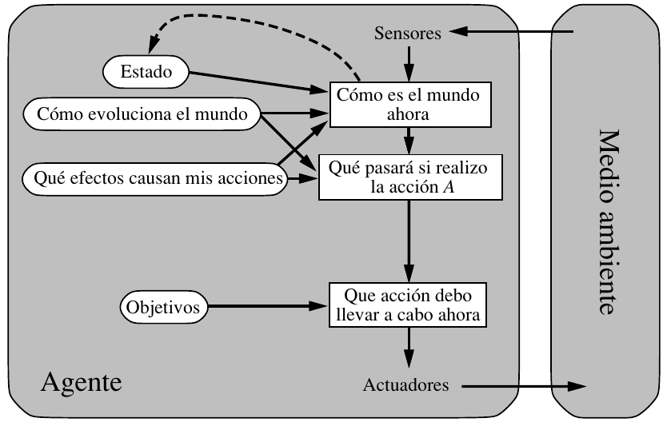
Agentes basados en objetivos
El conocimiento sobre el estado actual del mundo no es siempre suficiente para decidir qué hacer.
Por ejemplo, en un cruce de carreteras, el taxista puede girar a la izquierda, girar a la derecha o seguir hacia adelante. La decisión correcta depende de dónde quiere ir el taxi.
En otras palabras, además de la descripción del estado actual, el agente necesita algún tipo de información sobre su meta que describa las situaciones que son deseables, por ejemplo, llegar al destino propuesto por el pasajero.
El programa del agente se puede combinar con información sobre los resultados de las acciones posibles (la misma información que se utilizó para actualizar el estado interno en el caso del agente reflexivo) para elegir las acciones que permitan alcanzar el objetivo.

Slide 13
Agentes basados en objetivos
En algunas ocasiones, la selección de acciones basadas en objetivos es directa, cuando alcanzar los objetivos es el resultado inmediato de una acción individual.
En otras ocasiones, puede ser más complicado, cuando el agente tiene que considerar secuencias complejas para encontrar el camino que le permita alcanzar el objetivo. Búsqueda y Planificación son los subcampos de la IA centrados en encontrar secuencias de acciones que permitan a los agentes alcanzar sus metas.

Slide 14
Agentes basados en objetivos
Hay que tener en cuenta que la toma de decisiones de este tipo es fundamentalmente diferente de las reglas de condición–acción descritas anteriormente, en las que hay que tener en cuenta consideraciones sobre el futuro (como «¿qué pasará si yo hago esto y esto?» y «¿me hará esto feliz?»).
En los diseños de agentes reactivos, esta información no está representada explícitamente, porque las reglas que maneja el agente proyectan directamente las percepciones en las acciones.
El agente reactivo frena cuando ve luces de freno. Un agente basado en objetivos, en principio, puede razonar que si el coche que va delante tiene encendidas las luces de frenado, está reduciendo su velocidad. Dada la forma en la que el mundo evoluciona normalmente, la única acción que permite alcanzar la meta de no chocarse con otros coches, es frenar.

Slide 15
Agentes basados en objetivos
Aunque el agente basado en objetivos pueda parecer menos eficiente, es más flexible, ya que el conocimiento que soporta su decisión está representado explícitamente y puede modificarse.
Si comienza a llover, el agente puede actualizar su conocimiento sobre cómo se comportan los frenos; lo cual implicará que todas las formas de actuar relevantes se alteren automáticamente para adaptarse a las nuevas circunstancias.
Para el agente reactivo, por otro lado, se tendrán que rescribir muchas reglas de condición-acción. El comportamiento del agente basado en objetivos puede cambiarse fácilmente para que se dirija a una localización diferente. Las reglas de los agentes reactivos relacionadas con cuándo girar y cuándo seguir recto son válidas solo para un destino concreto y tienen que modificarse cada vez que el agente se dirija a cualquier otro lugar distinto.

Slide 16
Agentes basados en utilidad
Las metas por sí solas no son realmente suficientes para generar comportamiento de gran calidad en la mayoría de los entornos.
Por ejemplo, hay muchas secuencias de acciones que llevarán al taxi a su destino (y , por tanto, a alcanzar su objetivo), pero algunas son más rápidas, más seguras, más fiables, o más baratas que otras.
Las metas solo proporcionan una cruda distinción binaria entre los estados de «felicidad» y «tristeza», mientras que una medida de eficiencia más general debería permitir una comparación entre estados del mundo diferentes de acuerdo al nivel exacto de felicidad que el agente alcance cuando se llegue a un estado u otro.
Como el término «felicidad» no suena muy científico, la terminología tradicional utilizada en estos casos para indicar que se prefiere un estado del mundo a otro es que un estado tiene más utilidad que otro para el agente.

Slide 17
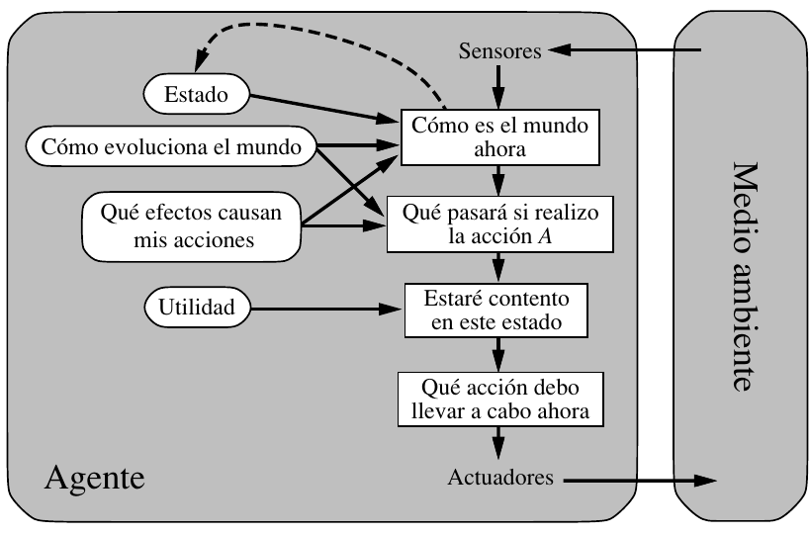
Agentes basados en utilidad
Una función de utilidad proyecta un estado (o una secuencia de estados) en un número real, que representa un nivel de felicidad. La definición completa de una función de utilidad permite tomar decisiones racionales en dos tipos de casos en los que las metas son inadecuadas.
Primero, cuando haya objetivos conflictivos, y sólo se puedan alcanzar algunos de ellos (por ejemplo, velocidad y seguridad), la función de utilidad determina el equilibrio adecuado.
Segundo, cuando haya varios objetivos por los que se pueda guiar el agente, y ninguno de ellos se pueda alcanzar con certeza, la utilidad proporciona un mecanismo para ponderar la probabilidad de éxito en función de la importancia de los objetivos.

Slide 18
Agentes basados en utilidad
Cualquier agente racional debe comportarse como si tuviese una función de utilidad cuyo valor esperado tiene que maximizar. Por tanto, un agente que posea una función de utilidad explícita puede tomar decisiones racionales, y lo puede hacer con la ayuda de un algoritmo de propósito general que no dependa de la función específica de utilidad a maximizar.
De esta forma, la definición «global» de racionalidad (identificando como racionales aquellas funciones de los agentes que proporcionan el mayor rendimiento) se transforma en una restricción «local» en el diseño de agentes racionales que se puede expresar con un simple programa.
Los programas de agentes basados en utilidad, son agentes que toman decisiones y que deben trabajar con la incertidumbre inherente a los entornos parcialmente observables.

Slide 19
Agentes que aprenden

Slide 20
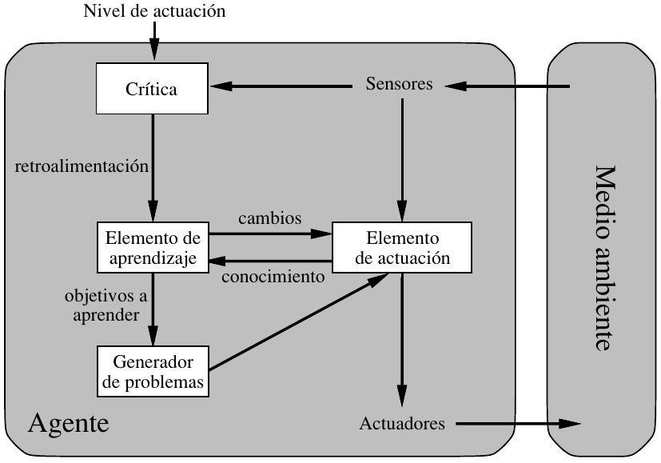
Agentes que aprenden
Turing en 1950 en su temprano y famoso artículo, consideró la idea de programar sus máquinas inteligentes a mano. Estimó cuánto tiempo podía llevar y concluyó que «Sería deseable utilizar algún método más rápido». El método que propone es construir máquinas que aprendan y después enseñarlas. En muchas áreas de IA, este es ahora el método más adecuado para crear sistemas novedosos.
El aprendizaje tiene otras ventajas, como se ha explicado anteriormente: permite que el agente opere en medios inicialmente desconocidos y que sea más competente que si solo utilizase un conocimiento inicial.
Un agente que aprende se puede dividir en cuatro componentes conceptuales.

Slide 21
Agentes que aprenden
El elemento de aprendizaje es responsable de hacer mejoras.
El elemento de actuación se responsabiliza de la selección de acciones externas. Es lo que anteriormente se había considerado como el agente completo, recibe estímulos y determina las acciones a realizar.
El elemento de aprendizaje se realimenta con las críticas sobre la actuación del agente y determina cómo se debe modificar el elemento de actuación para proporcionar mejores resultados en el futuro.
El generador de problemas. Es responsable de sugerir acciones que lo guiarán hacia experiencias nuevas e informativas. Lo interesante es que si el elemento de actuación sigue su camino, puede continuar llevando a cabo las acciones que sean mejores, dado su conocimiento. Pero si el agente está dispuesto a explorar un poco, y llevar a cabo algunas acciones que no sean totalmente óptimas a corto plazo, puede descubrir acciones mejores a largo plazo.

Slide 22
Agentes que aprenden
El trabajo del generador de problemas es sugerir estas acciones exploratorias. Esto es lo que los científicos hacen cuando llevan a cabo experimentos. Galileo no pensaba que tirar piedras desde lo alto de una torre en Pisa tenía un valor por sí mismo. Su intención era adaptar su propia mente, para identificar una teoría que definiese mejor el movimiento de los objetos.
Para concretar el diseño total, se puede volver a utilizar el ejemplo del taxi automatizado. El elemento de actuación consiste en la colección de conocimientos y procedimientos que tiene el taxi para seleccionar sus acciones de conducción. El taxi se pone en marcha y circula utilizando este elemento de actuación. La crítica observa el mundo y proporciona información al elemento de aprendizaje. Por ejemplo, después de que el taxi se sitúe tres carriles hacia la izquierda de forma rápida, la crítica observa el lenguaje escandaloso que utilizan otros conductores. A partir de esta experiencia, el elemento de aprendizaje es capaz de formular una regla que indica que esta fue una mala acción, y el elemento de actuación se modifica incorporando la nueva regla. El generador de problemas debe identificar ciertas áreas de comportamiento que deban mejorarse y sugerir experimentos, como probar los frenos en carreteras con tipos diferentes de superficies y bajo condiciones distintas.

Slide 23
Agentes que aprenden
El elemento de aprendizaje puede hacer cambios en cualquiera de los componentes de «conocimiento». Los casos más simples incluyen el aprendizaje directo a partir de la secuencia percibida. La observación de pares de estados sucesivos del entorno puede permitir que el agente aprenda «cómo evoluciona el mundo», y la observación de los resultados de sus acciones puede permitir que el agente aprenda «qué hacen sus acciones».
Por ejemplo, si el taxi ejerce una cierta presión sobre los frenos cuando está circulando por una carretera mojada, acto seguido conocerá cómo desacelera el coche. Claramente, estas dos tareas de aprendizaje son más difíciles si solo existe una vista parcial del medio.
Las formas de aprendizaje mostradas no necesitan el acceso a niveles de actuación externo, de alguna forma, el nivel es el que se utiliza universalmente para hacer pronósticos de acuerdo con la experimentación. La situación es ligeramente más compleja para un agente basado en utilidad que desee adquirir información para crear su función de utilidad.
Por ejemplo, se supone que el agente conductor del taxi no recibe propina de los pasajeros que han recorrido un trayecto de forma incómoda debido a una mala conducción. El nivel de actuación externo debe informar al agente de que la pérdida de propinas tiene una contribución negativa en su nivel de actuación medio; entonces el agente puede aprender que «maniobras violentas no contribuyen a su propia utilidad».
De alguna manera, el nivel de actuación identifica parte de las percepciones entrantes como recompensas (o penalizaciones) que generan una respuesta directa en la calidad del comportamiento del agente. Niveles de actuación integrados como el dolor y el hambre en animales se pueden enmarcar en este contexto.

Slide 24
Agentes que aprenden
En resumen
Los agentes tienen una gran variedad de componentes, y estos componentes se pueden representar de muchas formas en los programas de agentes, por lo que, parece haber una gran variedad de métodos de aprendizaje.
Sin embargo, una visión unificada sobre un tema fundamental. El aprendizaje en el campo de los agentes inteligentes puede definirse como el proceso de modificación de cada componente del agente, lo cual permite a cada componente comportarse más en consonancia con la información que se recibe, lo que por tanto permite mejorar el nivel medio de actuación del agente.

Slide 25
Conclusiones

Slide 26
Conclusiones
Un agente es algo que percibe y actúa en un medio. La función del agente especifica la acción que debe realizar un agente como respuesta a cualquier secuencia percibida.
La medida de rendimiento evalúa el comportamiento del agente en un medio. Un agente racional actúa con la intención de maximizar el valor esperado de la medida de rendimiento, dada la secuencia de percepciones que ha observado hasta el momento.
Las especificaciones del entorno de trabajo incluyen la medida de rendimiento, el medio externo, los actuadores y los sensores. El primer paso en el diseño de un agente debe ser siempre la especificación, tan completa como sea posible, del entorno de trabajo.
El entorno de trabajo varía según distintos parámetros. Pueden ser total o parcialmente visibles, deterministas o estocásticos, episódicos o secuenciales, estáticos o dinámicos, discretos o continuos, y formados por un único agente o por varios agentes.

Slide 27
Conclusiones
El programa del agente implementa la función del agente. Existe una gran variedad de diseños de programas de agentes, y reflejan el tipo de información que se hace explícita y se utiliza en el proceso de decisión. Los diseños varían en eficiencia, solidez y flexibilidad. El diseño apropiado del programa del agente depende en gran medida de la naturaleza del medio.
Los agentes reactivos simples responden directamente a las percepciones, mientras que los agentes reactivos basados en modelos mantienen un estado interno que les permite seguir el rastro de aspectos del mundo que no son evidentes según las percepciones actuales.
Los agentes basados en objetivos actúan con la intención de alcanzar sus metas, y los agentes basados en utilidad intentan maximizar su «felicidad» deseada.
Todos los agentes pueden mejorar su eficacia con la ayuda de mecanismos de aprendizaje.

Slide 28
Ejercicios
Defina con sus propias palabras los siguientes términos: agente, función de agente, programa de agente, racionalidad, autonomía, agente reactivo, agente basado en modelo, agente basado en objetivos, agente basado en utilidad, agente que aprende.
Tanto la medida de rendimiento como la función de utilidad miden la eficiencia del agente. Explique la diferencia entre los dos conceptos.
Identifique la descripción REAS que define el entorno de trabajo para cada uno de los siguientes agentes:
Robot que juega al fútbol;
Agente para comprar libros en Internet;
Explorador autónomo de Marte;
Asistente matemático para la demostración de teoremas.

